Slide 1
การพิจารณาการจัดสรรเงิน CF เขตสุขภาพที่ ๑๒ ( 25.4 ล้านบาท )
วันพุธที่ ๖ มิถุนายน ๒๕๖๑ น.
เวลา ๑๓.๓๐ น.
ณ ห้องประชุม สปสช. เขต ๑๒
อ.หาดใหญ่ จ.สงขลา

Slide 2
ประเด็นที่ ใช้พิจารณาการจัดสรรเงิน CF เขตสุขภาพที่ 12 (25.4 ล้านบาท)
1. สถานการณ์การเงินของหน่วยบริการ scoring ใช้ข้อมูลล่าสุด เมษายน 61
2. คาดการณ์ แนวโน้มในการเกิดวิกฤติ ไตรมาส 3,4
3. การช่วยเหลือในรอบที่ผ่านมา CF งวดแรก
4. IP งบกลางจัดสรรเพิ่มเติม
5. แก้ไขปัญหาในประเด็นเยี่ยมพื้นที่ ตามนโยบายเขตสุขภาพที่ 12
6. การเกิดกรณีฉุกเฉิน/โรคระบาด หรือภัยพิบัติ ( อุทกภัย วาตภัย เป็นต้น )

Slide 3
แนวทางการจัดสรร
จัดสรร เป็นภาพรวมจังหวัด โดยใช้หลักเกณฑ์ข้างต้น เป็นวงเงินรายจังหวัด ให้ CFO จังหวัดปรับเกลี่ยภายในจังหวัด
- ระบุหน่วยบริการที่ได้รับการจัดสรรเลย

Slide 4
ข้อเสนอ..แนวทางการพิจารณาเงินบริหารระดับเขต ( CF ) เขตสุขภาพที่ 12 รอบที่ 1
1. พิจารณาความพอเพียง .. ไม่น้อยกว่าปี 2560 หลังเติมเงินช่วย สป.
2. เติมหน่วยบริการที่ NWC ติดลบ ร้อยละ 30 ของวงเงินติดลบ
3. เติมหน่วยบริการ กรณี NI ติดลบ
4. หน่วยบริการที่รายรับปี 61 < 10 ล้านบาท
5. เติม รพท. ที่มีปัญหาการเงิน วงเงิน 5 ล้านบาท (รพท.เบตง จ.ยะลา)
รายการ | เขต 12 | สงขลา | สตูล | ตรัง | พัทลุง | ปัตตานี | ยะลา | นราธิวาส
CF เขต | 169 | 35.5 | 34.5 | 18.8 | 29 | 20.8 | 5 | 0
รวมจัดสรรรอบที่ ๑ จำนวน 143.6 ล้านบาท
กันไว้ที่ สปสช.ส่วนกลาง จำนวน 25.4 ล้านบาท

Slide 5
รายการ | รวม | สงขลา | สตูล | ตรัง | พัทลุง | ปัตตานี | ยะลา | นราธิวาส
CF เขต | 169 | 35.5 | 34.5 | 18.8 | 29 | 20.8 | 5 | 0
IP งบกลางจัดสรร เพิ่มเติม | 10.3 | รัตภูมิ , สทิงพระ 4 | มะนัง 2 | นาโยง 1.5 | ป่าบอน 2 | แม่ลาน0.8 | 0 | 0

Slide 6
ผลการพิจารณาการจัดสรรเงิน CF เขตสุขภาพที่ 12 (25.4 ล้านบาท) )
จังหวัด | เติม NI เป็นลบ (ไม่เกิน 3 ล้าน) | เติม NWC ที่เป็นลบ (ไม่เกินโรงละ 2 ล้าน) | เติมกลุ่มเป้าหมายตามแผนตรวจราชการที่ยังไม่ได้รับการเติม โรงละ 1 ล้าน | รวม
สงขลา | 3 | 5.4 | 3 | 11.4
ตรัง |  |  | 2 | 2.0
พัทลุง |  | 1.9 | 3 | 4.9
สตูล |  | 2 | 1 | 3.0
ปัตตานี |  | 1 | 2 | 3.0
ยะลา | 0.1 |  | 1 | 1.1
นราธิวาส
รวม | 3.1 | 10.3 | 12 | 25.4
 |  |  | คงเหลือ | 0

Slide 7
การจัดสรรเงิน CF เขตสุขภาพที่ 12 รอบที่ 2
จังหวัด | เติม NI เป็นลบ (ไม่เกิน 3 ล้าน) | เติม NWC ที่เป็นลบ (ไม่เกินโรงละ 2 ล้าน) | เติมกลุ่มเป้าหมายตามแผนตรวจราชการที่ยังไม่ได้รับการเติม โรงละ 1 ล้าน | รวม | เพิ่มเติมรายจังหวัดละ 8 แสน จากยอด 5.6 ล้าน | รวมทั้งหมด
สงขลา | 3 | 5.4 | 3 | 11.4 | 0.8 | 12.2
ตรัง |  |  | 2 | 2 | 0.8 | 2.8
พัทลุง |  | 1.9 | 3 | 4.9 | 0.8 | 5.7
สตูล |  | 2 | 1 | 3.0 | 0.8 | 3.8
ปัตตานี |  | 1 | 2 | 3.0 | 0.8 | 3.8
ยะลา | 0.1 |  | 1 | 1.1 | 0.8 | 1.9
นราธิวาส |  |  |  |  | 0.8 | 0.8
รวม | 3.1 | 10.3 | 12 | 25.4 | 5.6 | 31.0

Slide 8
ตารางการจัดสรร CF รอบที่ 2
ลำดับ/จังหวัด | สงขลา |  | ตรัง |  | พัทลุง |  | สตูล |  | ปัตตานี |  | ยะลา |  | นราธิวาส
 | โรงพยาบาล | จำนวน (บาท) | โรงพยาบาล | จำนวน (บาท) | โรงพยาบาล | จำนวน (บาท) | โรงพยาบาล | จำนวน (บาท) | โรงพยาบาล | จำนวน (บาท) | โรงพยาบาล | จำนวน (บาท) | โรงพยาบาล |  | จำนวน (บาท)
1 | สทิงพระ | 1,000,000.00 | ห้วยยอด | 2,000,000 | ป่าบอน | 200,000 | ควนกาหลง | 1,094,000 | รพ.โคกโพธิ์ | 1,600,000.00 | ธารโต | 1,000,000.00 | เจาะไอร้อง |  | 300,000.00
2 | ระโนด | 5,000,000.00 | ย่านตาขาว | 800,000 | ควนขนุน | 2,000,000 | ท่าแพ | 1,043,000 | รพ.แม่ลาน | 1,300,000.00 | เบตง | 900,000.00 | สุไหปาดี |  | 250,000.00
3 | รัตภูมิ | 2,000,000.00 |  |  | ป่าพะยอม | 700,000 | ละงู | 1,057,000 | ปะนาเระ | 900,000.00 |  |  | สุคิริน |  | 250,000.00
4 | สิงหนคร | 1,400,000.00 |  |  | บางแก้ว | 200,000 | ทุ่งหว้า | 606,000
5 | คลองหอยโข่ง | 2,000,000.00 |  |  | เขาชัยสน | 1,800,000
6 | นาหม่อม | 800,000.00 |  |  | ศรีบรรพต | 500,000
7 |  |  |  |  | ตะโหมด | 300,000
รวม |  | 12,200,000.00 |  | 2,800,000.00 |  | 5,700,000.00 |  | 3,800,000.00 |  | 3,800,000.00 |  | 1,900,000.00 |  |  | 800,000.00

Slide 9
นโยบายเขต | 5
วิกฤติ Q4/60 จำนวน 10 โรง | 3
On Top บางแก้ว | 1
รวม | 9
สงขลา | 12.2
ตรัง | 2.8
สตูล | 3.8
ปัตตานี | 3.8
ยะลา | 1.9
พัทลุง | 5.7
นราธิวาส | 0.8
รวม | 31
รวมทั้งหมด 40 ล้าน

Slide 10
10 โรงพยาบาล ที่ได้รับเงิน 300,000 บาท มีดังนี้
1.จังหวัดสงขลา รพ. สงขลา รพ.สทิงพระ รพ.คลองหอยโข่ง รพ.รัตภูมิ
2.จังหวัดสตูล รพ. มะนัง
3.จังหวัดปัตตานี รพ.แม่ลาน
4.จังหวัดพัทลุง รพ. เขาชัยสน รพ.ป่าบอน รพ.บางแก้ว รพ.ป่าพะยอม

Slide 11
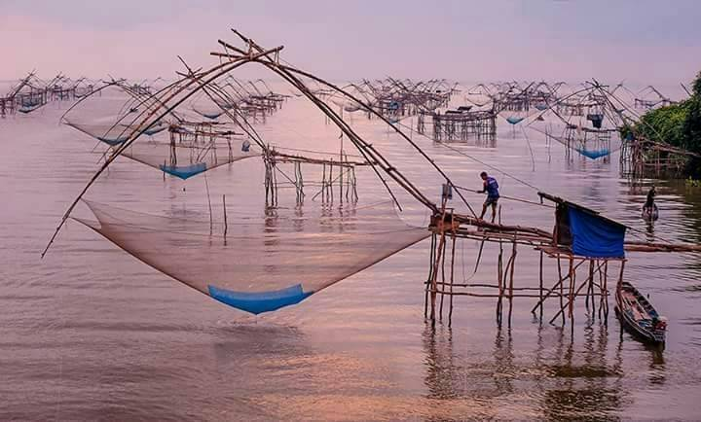
ขอบคุณครับ

